Slide 1
Муниципальное казенное общеобразовательное учреждение
«Перегребинская средняя общеобразовательная школа №1»
Октябрьского района Ханты-Мансийского автономного округа - Югры
Внутренняя политика Александра I
в 1801-1806 гг.
История России, 8 класс.

Slide 2
План урока
Личность Александра I.
Прихода к власти Александра I;
«Негласный комитет»;
Начало преобразований Александра I.

Slide 3
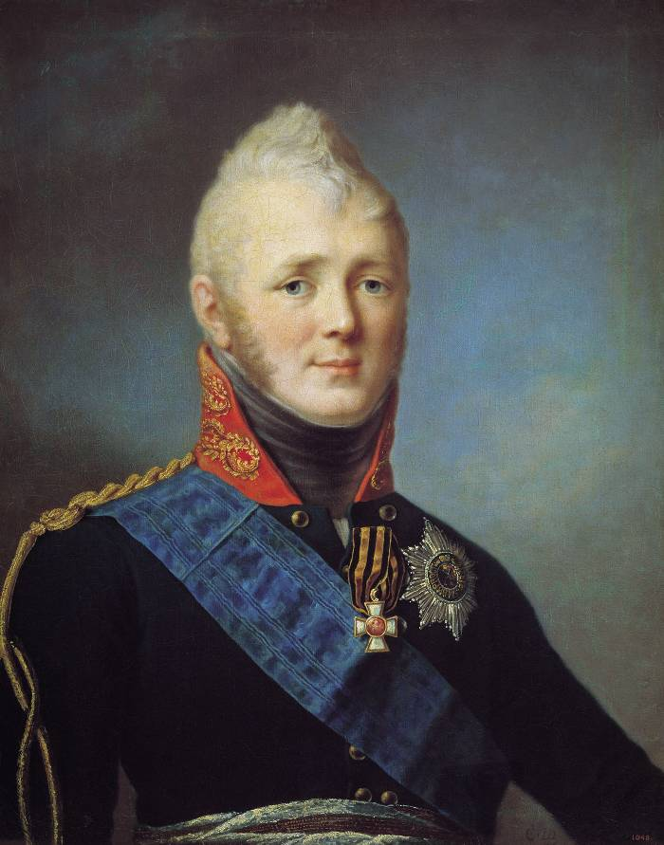
Александр I
(1801-1825)
Характер сложился под влиянием неприязненных отношений между отцом, Павлом I и бабушкой, Екатериной II.
Умело лавировал между ними, руководствуясь идеями обоих.
Щукин С.С. Портрет Александра I.
начало 1800 - х

Slide 4
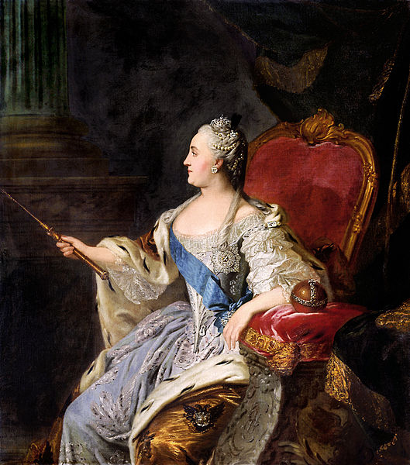
Екатерина II
(1762-1796)
Отобрала Александра у родителей.
Привила внуку идеи Просвещения и либерализма.
Хотела сделать императором внука, а не сына
Ф. С. Рокотов. Портрет Екатерины II, 1763

Slide 5
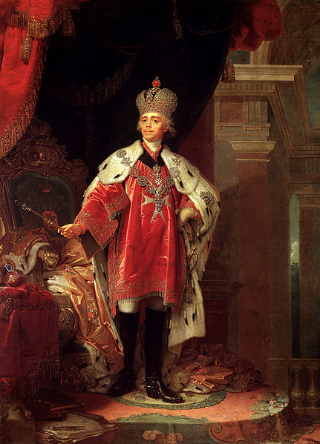
Павел I
(1796-1801)
Павел I передал Александру I своё пристрастие к военному делу.
Научил сына совмещать душевную любовь к человечеству с практической заботой о ближнем.
Боровиковский В. Л. Портрет Павла I.
около 1800 г

Slide 6
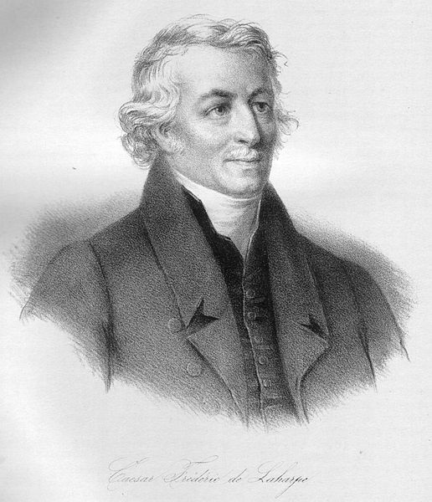
Фредерик Сезар Лагарп
(1754-1838)
Воспитатель Александра.
Оказал огромное влияние на взгляды и идеи будущего императора России
Авторы Фр. и Х. Хаслер.

Slide 7
Негласный комитет
Неофициальный совещательный орган, работавший в начале правления Александра I.
Сложился в 1797 году, но временем его работы считается период с 1801 по 1803 или 1805 год.

Slide 8
Негласный комитет
Входили ближайшие приближенные и друзья Александра I:
граф П. А. Строганов,
граф В. П. Кочубей,
князь А. Чарторыйский
Н. Н. Новосильцев.

Slide 9
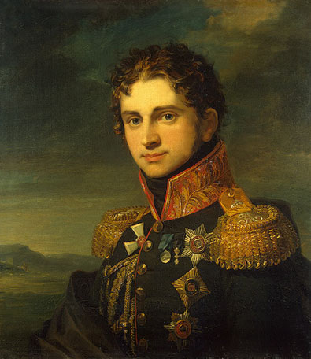
Павел Александрович Строганов
(1772-1817)
Российский военный и государственный деятель, граф.
Друг и соратник Александра I.
Входил в Негласный комитет.
Автор неизвестен. Портрет из Военной
галереи Зимнего дворца. 1819 - 1825

Slide 10
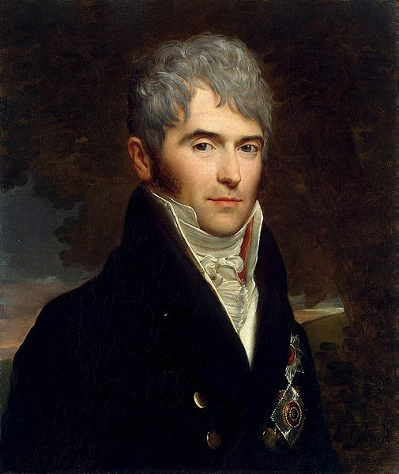
Виктор Павлович Кочубей
(1768-1834)
Дипломат и государственный деятель, министр внутренних дел, князь.
Друг и соратник Александра I.
Входил в Негласный комитет.
Автор Ф. Жерар, 1809 год.

Slide 11
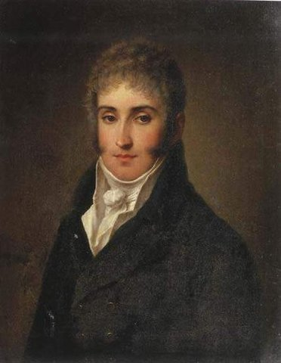
Адам Ежи Чарторыйский (1770-1861)
Польский и российский государственный деятель, писатель, меценат, князь.
Друг и соратник Александра I.
Входил в Негласный комитет.
Автор неизвестен

Slide 12
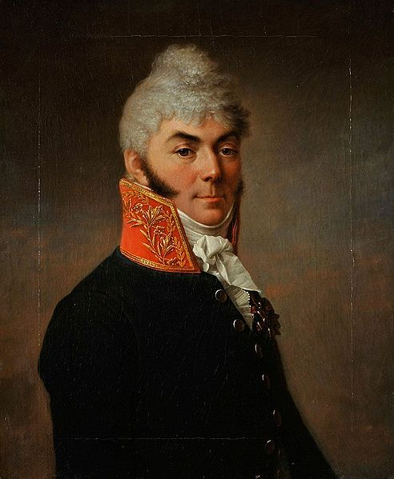
Николай Николаевич Новосильцев
(1761-1838)
Российский государственный деятель, граф.
Друг и соратник Александра I.
Входил в Негласный комитет.
Щукин С.С., 1808

Slide 13
Негласный комитет
Задача:
помогать императору «в систематической работе над реформою бесформенного здания управления империей».

Slide 14
Негласный комитет
План деятельности:
изучить положение империи,
провести предварительные реформы
завершить эти реформы «уложением, установленным на основании истинного народного духа».

Slide 15
Начало преобразований.
Пять указов Александра I от 2 апреля 1801 г.
1. Восстановлена в полном объёме «Жалованная грамота дворянству»;

Slide 16
Начало преобразований.
Пять указов Александра I от 2 апреля 1801 г.
2. Восстановлена в полном объёме «Жалованная грамота городам»;

Slide 17
Начало преобразований.
Пять указов Александра I от 2 апреля 1801 г.
3. Установлена свобода пропуска российских произведений за границу;

Slide 18
Начало преобразований.
Пять указов Александра I от 2 апреля 1801 г.
4. Улучшено содержание заключённых;
5. Все судебные дела были переданы на рассмотрение в Сенат.

Slide 19
Реформа высших органов государственной власти
Май 1802 г.:
Сенат превращён в высший судебный орган империи

Slide 20
Реформа высших органов государственной власти
Упраздняются коллегии
Создаются министерства

Slide 21
Реформа высших органов государственной власти
Создан Кабинет Министров – орган, для обсуждения вопросов управления страной.

Slide 22
Реформа народного просвещения 1803 г.
Создана стройная система образовательных учреждений разного уровня.
Увеличилось число учебных заведений.
Университеты получили широкую автономию (независимость от властей).

Slide 23
Крестьянский вопрос
20 февраля 1803 г. – Указ о «вольных хлебопашцах» – первый в истории России закон, дававший возможность освобождения крестьян от крепостной зависимости.

Slide 24
Крестьянский вопрос
В 1804 г. в Прибалтике был сделан первый шаг к отмене крепостного права – крестьяне признавались собственниками своей земли, а их повинности были чётко определены.

Slide 25
Домашнее задание
§ 16, вопросы и задания.

Slide 26
Список использованной литературы и интернет-ресурсов.
1. Данилов А.А. История России, XIX век : учеб. для 8 кл. общеобразоват. учреждений / А.А. Данилов, Л.Г. Косулина. – 6-е изд. – М. : Просвещение, 2005.
2. История России (IX-XX вв.): Учебное пособие / Отв. ред. Я.А. Перехов. – М.: Гардарики, МарТ, 2000.
3. История России. XIX век. 8 класс. Часть I. Поурочные планы по учебнику А.А.Данилова, Л.Г. Косулиной «История России. XIX век». 8 класс. – М.: «Просвещение», 2002 / Сост. Л.М. Лопатюк – Волгоград: Учитель – АСТ, 2003.
4. http://www.festival.1september.ru
5. http://ru.wikipedia.org/wiki
6. http://www.biografija.ru

